Slide 1
研发工程师岗位培训
单击输入您的封面副标题

Slide 2
软件编码规则-命名
常规
能避免缩写则避免缩写，代码清晰永远比减少打字重要；并且尽量以英文来命名，无非必要不可用拼音来命名，如一些技能命名可用拼音。
变量
首字母小写，非公有变量在其前面加“m_”，如：
string m_nameTxt ;
常量
常量首字母k开头，并且都应为静态类型，如：
static const int kOver = 1;
接口
以大写字母“I”开头，如：
IHandler;IRequest;
类
首字母大写，如：
ChatPanel ; BasicInfo;
函数
首字母小写，如：
void syndromeByFeature(const QStringList uuidArray);

Slide 3
软件编码规则-排版
缩进
每一个大括号里的代码相对与括号缩进一个 Tab，如:
for(int = 0; i < 1; i++) {
trace(i);
if(i == 1){
break;
}
}
变量注释则在变量后面添加单行即可，如:
String text = “”;
int count = 0; // 总数
较长语句要书写成多行，操作符放在新行之首，如：
if(flag1 && flag2
&& flag3) {
//代码
}
大括号无需另起一行，如： if(flag){ }
常规
每个语句后面必加添加“;”，在操作符的前后需加空格，如：
a = 1;
非：
a=1;

Slide 4
软件编码规则-注释-类注释
在每个类名前需明确该类的作用，如有必要，需写入该类的用法，并写上该类作者，如：
/**
* 测试类
* @author Jeson
*/
class Test()
{
//…
}

Slide 5
软件编码规则-注释-共有方法注释
/**
* @brief：设置数字
* @param num：要设置的数字
*/
void setNum(int num);

Slide 6
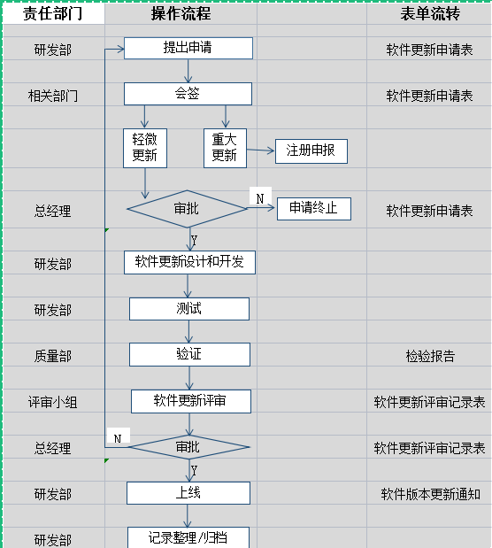
软件开发策划规范

Slide 7
软件配置管理规定-工作内容
凡是纳入配置管理范畴的工作成果统称为配置项。配置项逻辑上是组成软件系统的各组成部分，一般是可以单独进行设计、实施和测试的。配置项分为一般配置项和受控配置项。配置项及其历史记录反映了软件的演化过程。
配置项的范围：配置项一般包括以下内容：
A. 文档类：参见《软件产品主文档》。
B. 软件类：程序源代码、软件安装包等。
C. 工具类：开发工具、测试工具、维护工具等。
D. 其它：系统驱动程序、外来程序及说明等。
注：配置项的内容可以根据项目实际情况进行增减。

Slide 8
软件配置管理规定-开发库的建立和管理
开发库：指在软件生存周期的某一个阶段期间，存放与该阶段软件开发工作有关的计算机可读信息和人工可读信息的库。由开发人员控制变更，并在版本控制管理工具中进行管理。
软件工程师根据项目开发进度随时建立新的配置项，并添加在软件产品主文档中。软件工程师可以控制开发库中配置项的更改。更改文档类配置项，按照《文件管理规定》执行。更改软件类配置项时，应同时更新软件版本信息记录。更改前，记录更改开始时间、更改人、更改原因和期望结果；更改后，记录更改完成时间、更改内容、实际效果、遗留问题和更改涉及到的配置项。

Slide 9
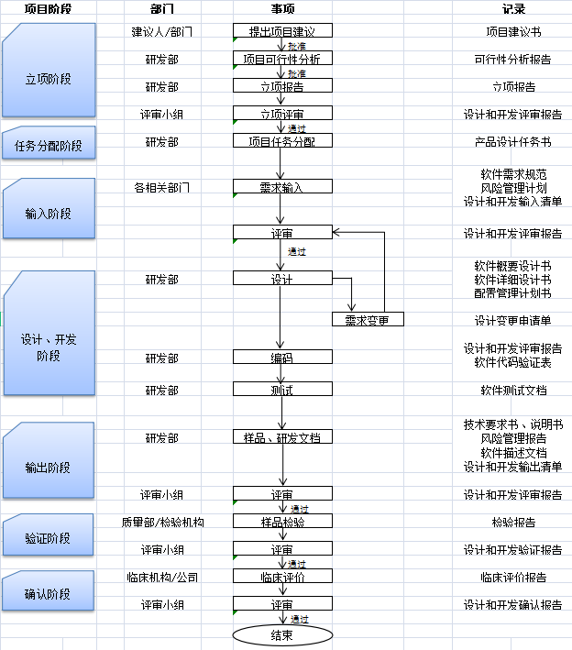
设计开发管理流程

Slide 10
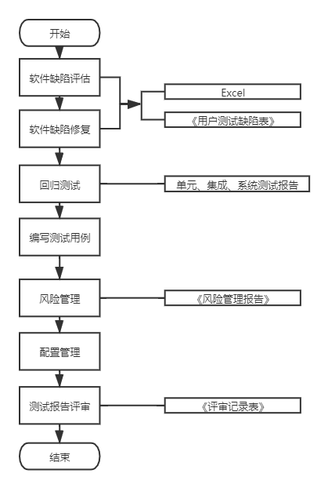
软件缺陷管理制度
各级测试完成后，测试人员（开发人员、测试工程师、用户/项目负责人）应对测试过程与结果进行分析，分别输出《单元测试报告》、《集成测试报告》、《系统测试报告》、《用户测试报告》。
如有存在遗留缺陷，项目负责人应评估缺陷是否对软件产品的安全性与软件产品造成影响，如有影响，将遗留缺陷识别成风险，并将控制措施等记录到在《风险管理报告》。风险管理应贯穿于软件生存周期全过程，具体流程按《产品风险管理程序》执行。
当软件产品发布后，应由配置管理员做好软件版本更新记录，确保软件版本变更应当与软件更新情况相匹配。具体流程按《软件配置管理程序》执行。

Slide 11
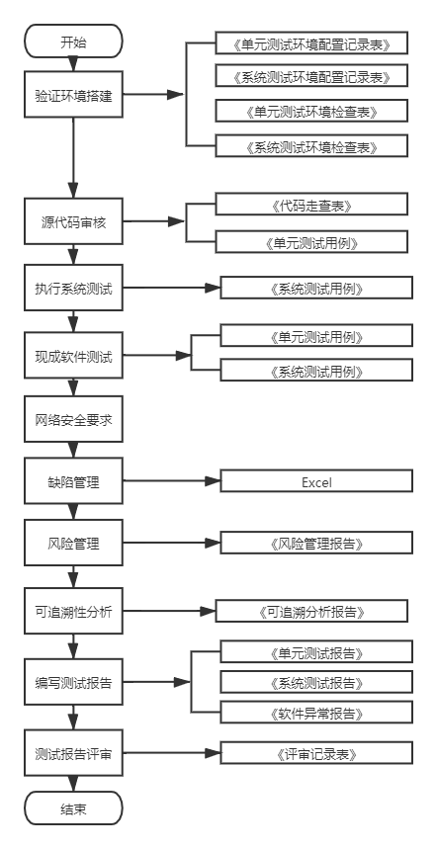
软件验证规范
测试人员（开发人员、测试工程师）应根据软件需求，各自搭建项目开发、测试环境，将开发、测试环境的软硬件环境信息、开发工具、网络环境、防毒保护、数据备份、数据恢复措施等记录到对应的《测试环境记录表》；
测试人员（开发人员、测试工程师）应对各自的环境做好安全措施，每当新的代码更新到环境时，应对开发、测试环境进行检查，如：防毒防护措施、数据备份手段、软硬件环境等配置是否符合需求等，将检查结果记录《测试环境检查表》。
静态分析：项目负责人应审核源代码是否符合《程序源代码管理规范》编码标准要求，将代码走读结果记录在《代码走查表》中。
动态分析：开发人员应按《项目管理计划表》对已实现的功能进行单元动态分析，确保代码运行结果的准确性以及语句覆盖率达到100%，并将测试结果更新到《单元测试用例》。
测试人员（开发人员、测试工程师）应根据需求要求，确保软件产品的网络安全需求（例如安全性、保密性、完整性和可得性等）均已得到满足，并将测试结果记录到对应的《测试用例》中。

